Slide 1

Effektfulla möten

Slide 2
Instruktioner till dig som leder workshopen – Tema Effektfulla möten
Innan du genomför workshopen
Läs igenom hela bildspelet inklusive anteckningarna vilka fungerar som stöd för respektive bild. Du kommer åt anteckningarna genom att klicka längs ner i på höger sida:
Ta upp ett eller flera teman åt gången på arbetsplatsträffar eller andra tillfällen när arbetsgruppen möts. Det fungerar även bra att dela upp ett tema på flera tillfällen. Det finns fördjupningsuppgifter som stöd för att anpassa workshopen. Materialet innehåller också uppföljningsövningar att återkomma till.
Tänk på att du alltid måste anpassa materialet till verksamheten och gruppens behov. Involvera gärna medarbetare i upplägg, genomförande samt att leda efterlevnad.
Stödmaterialet är en del av implementeringsarbetet av medarbetarkompassen. Det lämpar sig för APT, planeringsdag eller motsvarande.
Källa: Detta stödmaterial bygger på en digital Ledarakademi 2023-11-17 med Eva Esselin – Hur skapar vi effektiva möten.

Slide 3
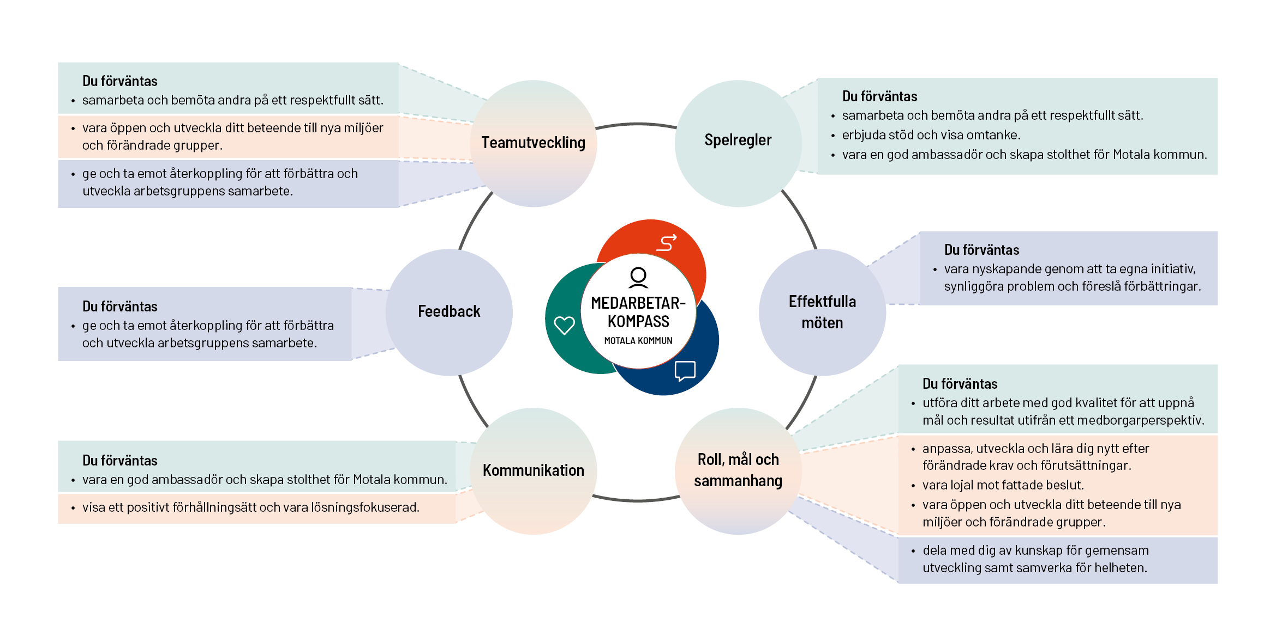
Notes:
Bilden är dold i visningsläge och innehållet är till för dig som chef som leder bildspelet.
Bilden illustrerar tema (bollarna) för implementering av medarbetarkompassen. Fokus för detta bildspel är effektfulla möten.
Temat kopplar tydligast till förväntningarna i medarbetarkompassen
vara nyskapande genom att ta egna initiativ, synliggöra problem och föreslå förbättringar.
Dvs att både mötesledare och mötesdeltagare tar ansvar för att mötet är effektfullt utifrån dess syfte.

Slide 4

Syfte:
Skapa förutsättningar för meningsfulla möten
Lära oss att arbeta aktivt med mötesstruktur
Notes:
STÖDTEXT
Stödmaterialet bygger på organisationspsykolog, Eva Esselins digitala föreläsning 17/11 2023 – Hur skapar vi effektiva möten.
Detta stödmaterial fokuserar på vikten av vi har meningsfulla och effektfulla möten. Gå igenom de olika stadierna när det gäller era olika möten, ni kan dela upp olika möten mellan er om ni har t ex APT och titta på hur ni agerar före, under och efter era möten. Ringa in särskilt viktiga områden och lyft dessa för diskussion i hela gruppen.

Slide 5
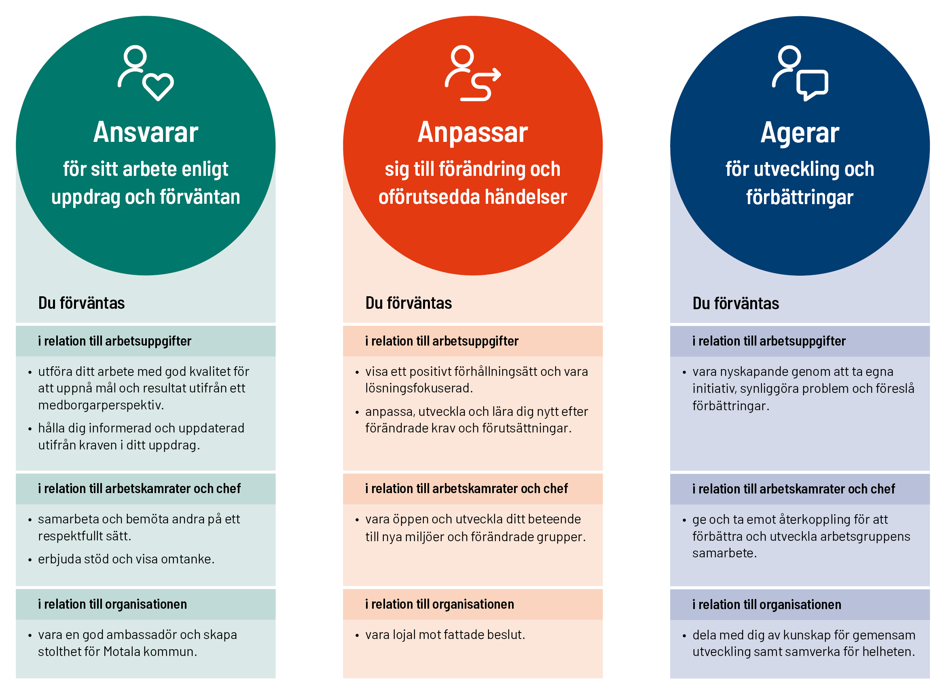
Notes:
STÖDTEXT:
I medarbetarkompassen tydliggörs att en viktig del i arbetet är att ta egna initiativ, synliggöra problem och föreslå förbättringar.
En stor del av arbetstiden består av möten. Det är därför viktigt att säkerställa att våra möten är meningsfulla och effektfulla. Både mötesledare och mötesdeltagare tar ansvar för att mötet är effektfullt utifrån dess syfte.

Slide 6

Forskning om möten
Många tycker att de har för många möten, för långa möten och för tråkiga möten. Det gäller fysiska möten, digitala möten och hybridmöten.
Undersökning av 500 chefer visar att:
51% går från mötet utan att veta vad som bestämdes.
68% frågar inte efter syfte, mål eller agenda om det saknas.
44% tackar ja till möten som de anser att de inte borde gå på.
60% av de som leder möten saknar helt utbildning för uppgiften.
Ett svenskt standardmöte är 60 min och börjar på helt klockslag.
Källa: Fredrik Bauer, undersökning av 500 chefer

Slide 7
Värdefulla effektiva möten
1. FÖRE
Planering
2. UNDER
Handling/
Action
3. AVSLUTNING/
EFTER
Reflektion/
Lärande

Slide 8
1. Före mötet
Vad gör du, som du/ni kommer fortsätta göra?
Vad vill du börja göra eller göra ännu bättre?
Andra lärdomar/insikter?
Varför? | Reflektera över syftet med mötet? Vad vill du åstadkomma?
Vad? | Sätt upp tydliga mål och önskat resultat
Hur? | Välj vilket arbetssätt som passar önskvärt resultat, T.ex. diskussion, information, beslut, brainstorming m.m.
Vem/vilka? | Säkerställ att du bjuder in, utöver givna, de personer vars expertis och kunskap krävs för just detta möte.
Förbered agendan | Distribuera inbjudan innan mötet till medverkande.
Akutalisera roller | Mötesledare (oftast chefen som har mandat att parkera frågor, avsluta diskussioner och ta beslut) Sekreterare, tidtagare eller andra funktionell roller.
Medverkande i mötet | Förbereder sig genom att gå igenom agendan samt om det finns oklarheter ställ frågor innan till mötesledaren.
Notes:
Reflektion och lärande, Att leda möten som skapar värde….
Reflektera över:
Vad gör du, som du/ni kommer fortsätta göra?
Vad vill du börja göra eller göra ännu bättre?
Andra lärdomar/insikter?

Slide 9
Start
Vad gör du, som du/ni kommer fortsätta göra?
Vad vill du börja göra eller göra ännu bättre?
Andra lärdomar/insikter?
Starta mötet i tid
Incheckning
Beskriv mål/avsatt resultat med mötet
Gå igenom agendan och mötesledarens avsikt för varje ämne/punkt – t ex information, diskussion, beslut mm
Bestäm roller sekreterare, tidshållare mm
Notes:
Reflektion och lärande, Att leda möten som skapar värde….
Reflektera över:
Vad gör du, som du/ni kommer fortsätta göra?
Vad vill du börja göra eller göra ännu bättre?
Andra lärdomar/insikter?

Slide 10
2. Under mötet
Vad gör du, som du/ni kommer fortsätta göra?
Vad vill du börja göra eller göra ännu bättre?
Andra lärdomar/insikter?
Håll koll på agendan – icke anmälda ärenden parkeras
Uppmuntra alla att deltaga aktivt, gå laget runt, använd notisar, bikupor m.m.
Undvik multitasking och distraktioner under mötet
Reflektera parallellt över ”hur det går” utifrån målsättningar/avsikt
Avbryt när kommunikationen bland mötesdeltagarna inte flyter eller blir för lång
Notes:
Reflektion och lärande, Att leda möten som skapar värde….
Reflektera över:
Vad gör du, som du/ni kommer fortsätta göra?
Vad vill du börja göra eller göra ännu bättre?
Andra lärdomar/insikter?

Slide 11
3. Avslutning/efter
Vad gör du, som du/ni kommer fortsätta göra?
Vad vill du börja göra eller göra ännu bättre?
Andra lärdomar/insikter?
Summera resultatet av mötet, delegera ansvar
Återbesök parkeringsrutan och flytta med viktiga punkter till nästa möte
Reflektera över mötet
Avsluta mötet i tid
Skicka ut anteckningar med olika ansvar så fort som möjligt
Notes:
Reflektion och lärande, Att leda möten som skapar värde….
Reflektera över:
Vad gör du, som du/ni kommer fortsätta göra?
Vad vill du börja göra eller göra ännu bättre?
Andra lärdomar/insikter?

Slide 12

Kom i tid, visa engagemang och ta ansvar
Lyssna och ställ frågor
Uppmuntra och bygg vidare på varandra
Bidra med öppenhet
Dela egna tankar och idéer
Alla medverkandes ansvar
Notes:
Reflektion och lärande, Att leda möten som skapar värde….
Vad gör du, som du/ni kommer fortsätta göra?
Vad vill du börja göra eller göra ännu bättre?
Andra lärdomar/insikter?

Slide 13
Fördjupningsuppgift

Slide 14

Fyra samarbetsnycklar
Varje medlem i teamet ska
SJÄLV BIDRA – alla medlemmar ska bidra till den fråga som avhandlas (fakta, åsikter, farhågor, känslor etcetera)
FRÅGA – alla medlemmar ska vara intresserade av vad övriga medlemmar vet, känner och tänker kring den fråga som avhandlas (ställ frågor, ge utrymme och visa intresse)
LÄNKA – alla medlemmar ska koppla samman/binda ihop och reagera på övriga medlemmars bidrag (bygga vidare, se samband, visa stöd)
RAMA IN– alla medlemmar ska bidra till att avgränsa, summera och sammanfatta vad som sagts och beslutats
Notes:
Det här verktyget består av fyra nycklar i form av åtgärder som främjar samarbetet mellan medlemmarna i en grupp. Har ni tidigare redan tagit fram spelregler för gruppen kan ni utveckla dem genom att komplettera med dessa nyckar. Det handlar om att utveckla samarbets- och samtalsklimat under arbetet/mötet.
Gruppen kan använda dessa nycklar när som helst under arbetet med en specifik uppgift. De kan även använda dem för att ge enskilda medlemmar feedback under en debrief om hur de klarar uppgiften. Man kan också utvärdera ett möte och reflektera kring hur medlemmarna bidraget genom dessa nycklar.
FYRA SAMARBETSNYCKLAR
Varje medlem i teamet ska
BIDRA – alla medlemmar ska bidra till den fråga som avhandlas (fakta, åsikter, farhågor, känslor etcetera)
FRÅGA – alla medlemmar ska vara intresserade av vad övriga medlemmar vet, känner och tänker kring den fråga som avhandlas (ställ frågor, ge utrymme och visa intresse)
LÄNKA – alla medlemmar ska koppla samman och reagera på övriga medlemmars bidrag (bygga vidare, se samband, visa stöd)
AVGRÄNSA OCH INFÖRLIVA – alla medlemmar ska bidra till att avgränsa och införliva en fråga (summera och dra slutsatser).
Exponera anslaget eller blädderblocket med de fyra samarbetsnycklarna på en vägg där medlemmarna kan se och ta intryck av det under arbetet. Medlemmarna kan tillsammans bestämma när det är lämpligt att ta en paus och hålla en debrief om arbetsprocessen. Referera till de fyra nycklarna och fundera över om och hur åtgärderna ska utföras. Vad fungerar bra? Vad kan bli bättre inför nästa debrief ?
Källa:
Allt ljus på teamet: En handbok för teamutveckling, Mette Sandahl, Mattias Wihlborg,
Christian Jacobsson och Maria Åkerlund, Natur & Kultur, 2020.

Slide 15

Fundera enskilt över hur du bidragit till dagens möte
Idag har jag bidragit till vårt möte genom att…
… berätta om mina tankar, åsikter och kunskaper
i de frågor vi samtalat om
… uppmana mina arbetskamrater att berätta om
sina tankar och åsikter och ställa följdfrågor så de
får hjälp att förtydliga vad de menar
… bekräfta och komplettera andras tankar och idéer
… sammanfatta vad som sagts och peka på vad som
vi behöver samtala mer om
På nästa möte ska jag:
Göra mer av detta……………………………………………………………………………
Och mindre av detta…………………………………………………………………………
Notes:
Denna övning kan användas vid ett specifikt möte där varje medarbetare får reflektera över sin insats exempelvis ett APT. Skriv gärna ut aktuell sida för att underlätta för medarbetaren.
Det går att arbeta helt individuellt med frågorna eller så jobbar man med att efter den individuella reflektionen dela de tillsammans i par/grupp. Ni kan också bygga på övningen och ge varandra feedback utifrån de olika delarna. Låt medarbetarna lyfta fram en kollega de ser bidragit särskilt till mötet utifrån någon av punkterna ovan.
Källa: https://www.suntarbetsliv.se

